Slide 1


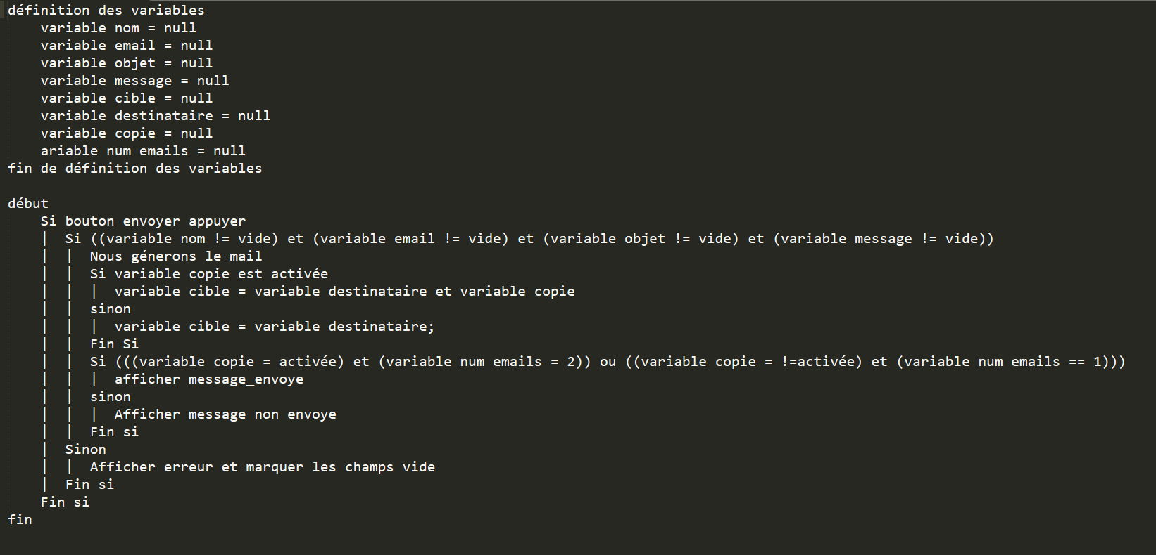
Etude du projet
Organisation
Développement
Démonstration
Conclusion
Algorithme d’envoi de Mail

Slide 2
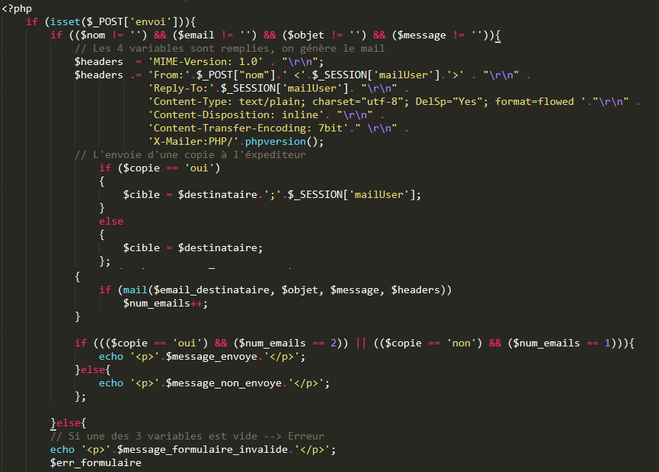
Etude du projet
Organisation
Développement
Démonstration
Conclusion
Algorithme d’envoi de Mail

Slide 3
Etude du projet
Organisation
Développement
Démonstration
Conclusion
Algorithme d’envoi de Mail

Slide 4
Etude du projet
Organisation
Développement
Démonstration
Conclusion
Algorithme d’envoi de Mail

Slide 5
Etude du projet
Organisation
Développement
Démonstration
Conclusion
Algorithme d’envoi de Mail

Slide 6
Etude du projet
Organisation
Développement
Démonstration
Conclusion
Algorithme d’envoi de Mail

